Slide 1

Propuesta de Solución
Diseño ETL
Noviembre 2025

Slide 2
Secciones
1
Contexto
2
Metodología
3
Profiling
4
Requerimientos
5
Arquitectura
6
Siguientes pasos

Slide 3

01
Contexto

Slide 4
En resumen
Desarrollar un proceso ETL diario automatizado que permita la descarga, validación, carga y respaldo de archivos .txt provenientes de un servidor SFTP hacia una base de datos, asegurando puntos de control, respaldo y registro de errores en cada etapa del flujo.
Canales Digitales
Objetivo
General
Descripción
Actualmente, los datos de visitas web se generan y almacenan diariamente en archivos planos dentro de un servidor SFTP remoto. Cada archivo contiene registros de interacción de usuarios identificados por su correo electrónico, organizados en categorías relacionadas con acceso, tiempos de interacción, métricas de engagement, detalles técnicos e identificadores internos. Este contexto plantea la necesidad de implementar un proceso automatizado que facilite la gestión, validación y aprovechamiento de esta información para su análisis y monitoreo.
KPIs
Definición de requerimientos, KPIs y diseño del pipeline ETL.
Inclusión de arquitectura, puntos de control, lineamientos de seguridad y políticas de respaldo.
Descripción conceptual del entorno de pruebas, el proceso de despliegue del pipeline con su documentación y las actividades de operación y monitoreo diario.
Alcance

Slide 5
02
Metodología

Slide 6
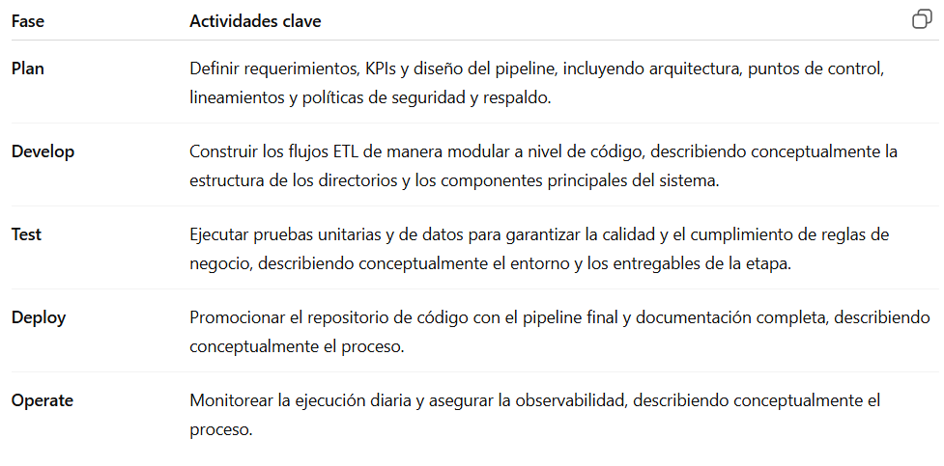
DataOps

Slide 7
03
Profiling

Slide 8
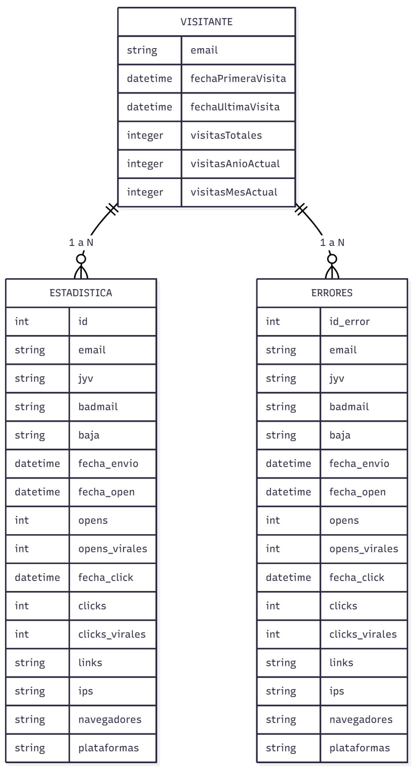
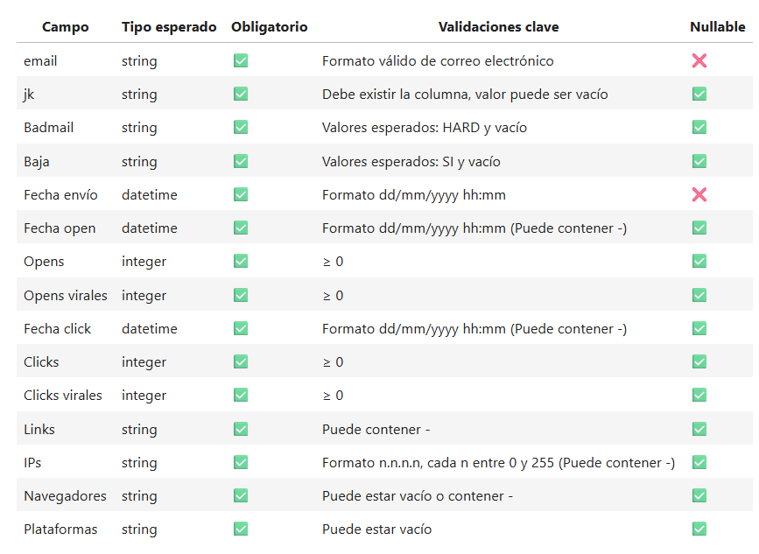
Esquemas
Se define la estructura de los archivos TXT, el esquema de las tablas y el mapeo detallado de sus variables.

Slide 9
03
Requerimientos

Slide 10
Requerimientos
Política de Normalización y Formato¶
Email: conversión a minúsculas.
Fechas: dd/mm/yyyy HH:mm → YYYY-MM-DD HH:MM:SS.
IPS: formato de ip n.n.n.n
Banderas: normalización de valores categóricos.
Política de Unicidad y Precedencia¶
Criterio de duplicado: mismo email y mismos valores en todos los campos.
Regla de resolución: conservar registro con Fecha envío más reciente.
Política de Integridad de Negocio
Fecha open ≥ Fecha envío.
Fecha click ≥ Fecha open y ≤ Fecha envío.
Violaciones → registro en tabla de errores.
Políticas de Nulos y Manejo de Ausencias
Emails:vacíos o inválido → error
Fecha envío: vacía o inválido → error
Fecha open: vacía → NULL
Opens: vacía → 0
[Exclusiones]
Requisitos Regulatorios
Emails cifrados en tránsito y reposo (AES256).
Archivos originales conservados 6 meses.
Documentación de linaje completo para auditoría.
Seguridad y Privacidad
Acceso controlado a SFTP y MySQL mediante credenciales.
Cifrado TLS/AES256.
Calidad de Datos
Completitud:
Validez
Exactitud
Consistencia
Unicidad
Integridad
SLA de tiempo
KPIs
Archivos procesados vs recibidos.
Registros válidos vs registros con errores.
Tiempo de ejecución por etapa.
Alertas generadas y resueltas.
[Exclusiones]

Slide 11
CheckPoints
Transformación y Reglas de negocio
Verificación Final
Validación inicial
Etapa: Extracción
Transformaciones: Ninguna
Validaciones:
Completitud y linaje: existencia, nombre, extensión, tamaño > 0, hash distinto
Exactitud: columnas correctas (15), nombre y orden, layout versionado
Archivos con error → /errores/layout
Herramientas: Pandas, Pandera, Pydantic
Etapa: Staging / Transformación
Procesamiento de datos:
Guion (-) → NULL
Conversión string → INTEGER/DATETIME
Email a minúsculas
Encoding UTF-8
Reglas de negocio:
Deduplicación por email
Normalización de flags categóricos
Cálculo de métricas incrementales
Validaciones y control:
Registro a registro: Pydantic
Dataset completo: Pandera, Great Expectations
Integridad: consistencia temporal, valores permitidos, unicidad
Etapa: Carga
Preparación y pre-carga:
Validar esquema con la DB
Ajustar fechas al formato SQL
Backup antes de carga
Validaciones y control:
Conteos de registros válidos vs errores
Verificación de integridad de staging
Herramientas: Pandas, Pandera, SQL checksums
Post-carga:
Comparar conteos staging vs destino
Checksum final

Slide 12
ETL
Extracción
Conexión vía SFTP al servidor 8.8.8.8, directorio /home/vinkOS/archivosVisitas.
Descarga diaria de todos los archivos .txt no procesados previamente.
Verificación de duplicados mediante bitácora diaria.
Checksum de cada archivo para garantizar integridad.
Reintentos automáticos 3 veces ante fallo de conexión.
Registro en bitácora en el orquetador: nombre de archivo, tamaño, fecha de descarga.
Transformación
Etapa: Staging / Transformación
Procesamiento de registros en staging.
Aplicación de las transformaciones definidas en los requerimientos.
Filtrado de registros inválidos hacia la tabla de errores.
Registro de métricas de la etapa para monitoreo y control.
Carga¶
Destino final: MySQL (visitante, estadística, errores).
Estrategia:
visitante y estadística: incremental.
errores: append.
Validaciones post-carga: registros cargados coinciden con staging.
Backup en zip: /home/etl/visitas/bckp.
Eliminación de archivos originales tras backup.

Slide 13
04
Arquitectura

Slide 14
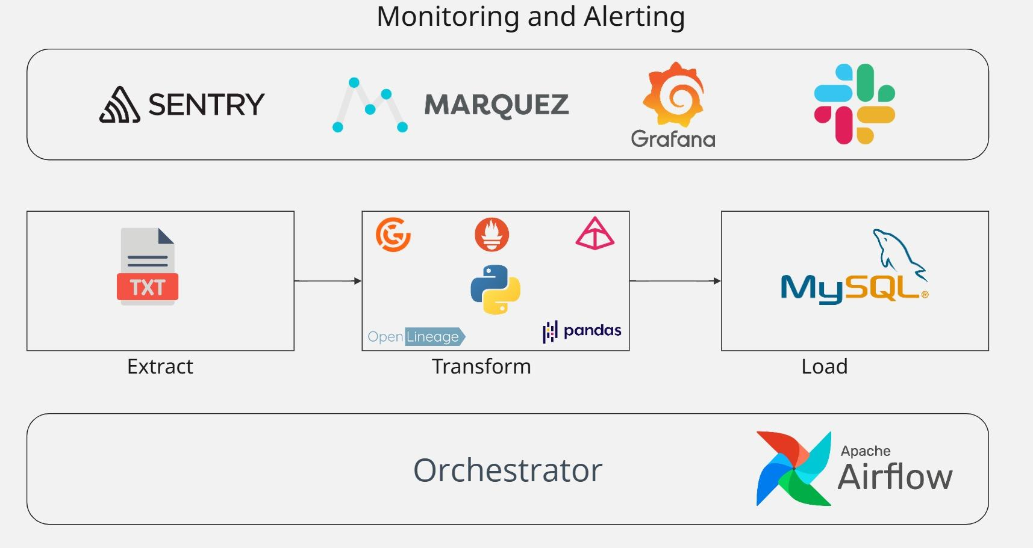
Arquitectura

Slide 15
04
Siguientes Pasos

Slide 16
Etapa de Desarrollo
En esta etapa realizamos las siguientes actividades:
Se implementa de manera modular el pipeline ETL utilizando Python y Airflow.
Se crea el repositorio en GitHub con la estructura base del proyecto:
/dags: definición de flujos y orquestación.
/modules: módulos de transformación y carga.
/schemas: validación con Pydantic.
/expectations: reglas y controles con Great Expectations.
/integrations: conexión con Sentry, Slack y OpenLineage.
/configs: variables de entorno y configuraciones generales.
Se generan DAGs y checkpoints para validar integridad, consistencia y completitud del flujo.
Se configuran las integraciones con Sentry para la gestión de errores y con Slack para notificaciones automáticas.
Se habilita OpenLineage para registrar el linaje de datos y visualizarlo en Marqués.
Se definen las variables de entorno, configuraciones de ejecución y contenedores de los servicios del pipeline.

Slide 17
Etapa de Pruebas
En esta etapa realizamos las siguientes actividades:
Se desarrollan pruebas unitarias sobre cada módulo en Python para garantizar su correcto funcionamiento.
Se ejecutan pruebas de datos con Pydantic y Great Expectations para validar estructura, tipos de datos y cumplimiento de reglas de negocio.
Se comprueba la coherencia temporal, detección de duplicados y consistencia general de los registros.
Se simulan errores controlados para validar alertas y notificaciones en Sentry y Slack.
Se generan métricas de calidad y estabilidad que permiten asegurar la confiabilidad del pipeline antes del paso a producción.

Slide 18
Etapa de Despliegue
Despliegue en GCP con contenedores Docker para portabilidad y aislamiento.
Aprovisionamiento automatizado de recursos con Terraform.
CI/CD con GitHub Actions: pruebas, construcción de imágenes y promoción entre entornos.
Monitoreo con Prometheus y Grafana: métricas de desempeño y tiempos de carga.
Alertas de incidentes vía Sentry y Slack, clasificadas por severidad.
Linaje de datos con OpenLineage, consultable en Marqués.
Respaldos automáticos de logs y artefactos críticos.

Slide 19
Consideraciones para el equipo de operaciones
Operaciones con acceso a Prometheus y Grafana para métricas de ejecución, latencia y volumen de datos.
Alertas y notificaciones en Slack con detalle de DAG, hora y log asociado.
Errores centralizados en Sentry: módulo afectado, tipo de fallo y severidad.
Linaje de datos visible en Marqués para rastreo de origen, transformaciones y destino.
Guía de acción ante incidentes: verificar DAG, revisar logs, escalar a desarrollador si es necesario.
Revisiones periódicas de métricas, alertas y tendencias para mejora continua.

Slide 20
Gracias por tu tiempo

